Slide 1
9 класс, История Казахстана
Раздел: Казахстан в годы перестройки
Тема:
Казахстан на начальном этапе «перестройки»
Цели обучения
9.3.1.1 объяснять особенности общественно-политической жизни, давать собственную интерпретацию;
9.4.1.2 анализировать социально-экономические проблемы, имевшие место в советское время

Slide 2
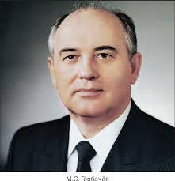
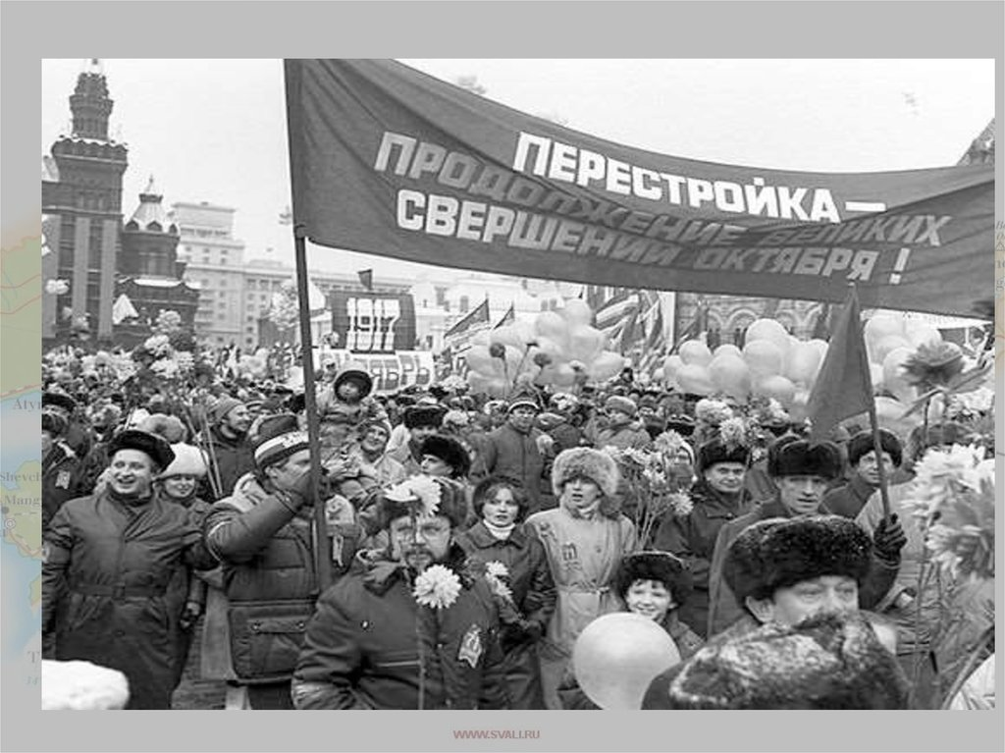
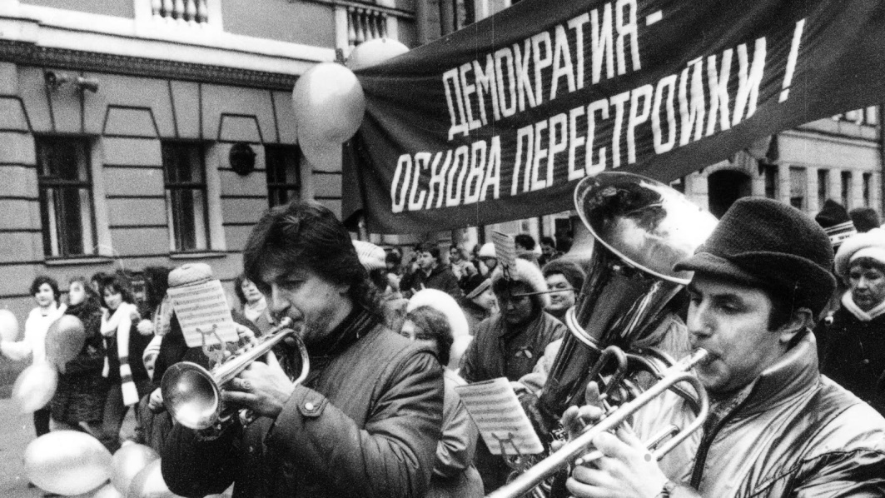
Начало перестройки
К середине 80-х годов СССР оказался в глубоком экономическом, политическом и социальном кризисе. В марте 1985 года Генеральным секретарем ЦК КПСС был избран М.С. Горбачев. В апреле 1985 года под его руководством состоялся пленум ЦК КПСС, с которого начинается “перестройка”. На апрельском 1985 года Пленуме ЦК КПСС был провозглашен курс на “ускорение социально-экономического развития” СССР на базе опережающего развития машиностроения.

Slide 3
Основные этапы перестройки
I этап: 1985-1987 гг. - в начале этого этапа принята стратегия ускорения социально-экономического развития.
II этап: 1987-1988 гг. - расширение самостоятельности предприятий. Возрождение частной собственности. Разви­тие кооперативного движения. Отказ от государственной монополии на внешнюю торговлю. Более глубокая интеграция в ми­ровой рынок и ведомств.
III этап: 1988-1990 гг. - резкое сокращение объемов производства: 1988 - в сельском хозяйстве; 1990 г. - в про­мышленности. Рост инфляции и дефицита бюджета. Золотой запас страны с 1985 по 1991 год сократился в 10 раз. Падение уровня жизни, недовольство реформами.
IV этап: (1990–1991 гг.). период ознаменован крахом мировой социалистической системы, политическим банкротством КПСС и распадом СССР.

Slide 4
Перестройка в экономике
Мероприятия
1986 г. – введение Госприемки
1986 г. – принятие Закона об индивидуальной трудовой деятельности – легализация частнопредпринимательской деятельности в 30 видах производства товаров и услуг
1987 г. – принятие Закона о государственном предприятии – перевод гос.предприятий на хозрасчет, самофинансирование и самоокупаемость
1988 г. – принятие Закона о кооперации в СССР
1989 г. – разрешена аренда земли на 50 лет
1989 г. – принятие Закона о собственности в КазССР
Результаты
Частники и кооператоры были обложены высоким налогом (65%); к 1991 году в кооперативном секторе было занято не более 5 % трудоспособного населения, на селе в руках арендаторов находилось 2% земли и 3% скота. В течение 1990-1991 гг. Казахстан лидировал среди республик СССР в принятии законов экономического блока. Парламентом были приняты законы “О собственности в КазССР”, “Об основных принципах внешнеэкономической деятельности КазССР”, “О свободных экономических зонах в КазССР”, “Об иностранных инвестициях в КазССР”. В 1990 году была принята «Программа стабилизации экономики и перехода к рыночным отношениям», которая предусматривала приватизацию государственной собственности, как главное условие перехода к рынку.

Slide 5
Перестройка в политике
1. Омоложение партийных кадров. С 1989-1990 годов заменено около 85% партийных кадров центрального звена и более 50% - регионального. Реформа связана с 15-17 декабря 1986 года.
2. В январе 1987 года принято решение об альтернативных выборах партийного руководства.
3. На XIX партийной конференции принят курс на строительство социалистического правового государства.
4. Создан новый законодательный орган - «съезд народных депутатов».
5. Март 1990 год - III съезд народных депутатов учредил пост президента СССР. 24 апреля 1990 года - учрежден пост президента республики Казахстан.
6.1990 год - на XX съезде КПСС произошел раскол внутри партии: консервативная, реформистская. Массовый выход из КПСС, самороспуск - 7 сентября 1991 года.

Slide 6
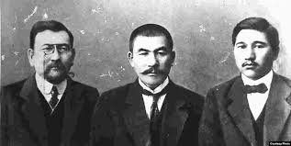
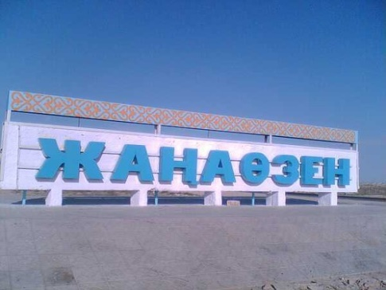
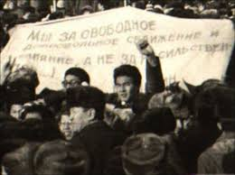
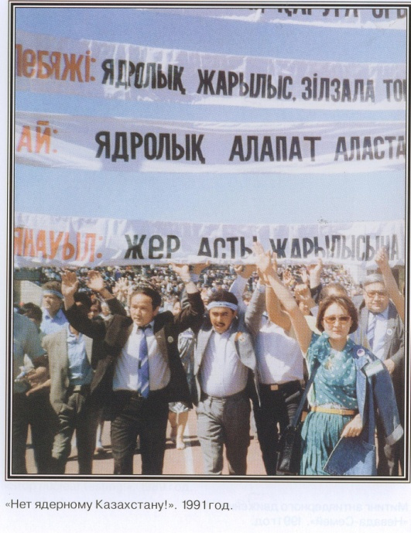
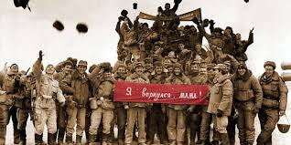
События эпохи перестройки
1.Декабрьские события 1986 года
2.Реабилитация репрессированных деятелей интеллигенции (Ш.Кудайбердиева, А.Бокейханова, А.Байтурсынова и др.)
3.События в Жанаозене 1989 г.
4.Забастовка шахтеров в Караганде 1989 г.
5.Принятие Закона о языках в КазССР 1989 г.
6.Вывод советских войск из Афганистана 1989 г.
7.Создание движение Невада-Семей 1989 г.

Slide 7
Задание 1
Просмотрев видео, по ссылке https://www.youtube.com/watch?v=J038zoKYDgQ&t=227s приведите не менее 3 аргументов в подтверждение одного из нижеследующих утверждений:
Казахстан развивался на начальном этапе «перестройки», так как ...
Казахстан не развивался на начальном этапе «перестройки», так как ...

Slide 8
Задание 2
Определите предпосылки обретения независимости Казахстана в годы перестройки

Slide 9
Домашнее задание
Работа с документом
Учебник «История Казахстана», 9 класс, Аяган Б.Г. И др., 2019 г.
С.74 Задание 3.

